Slide 1
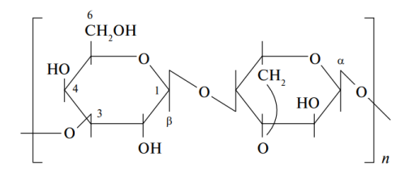
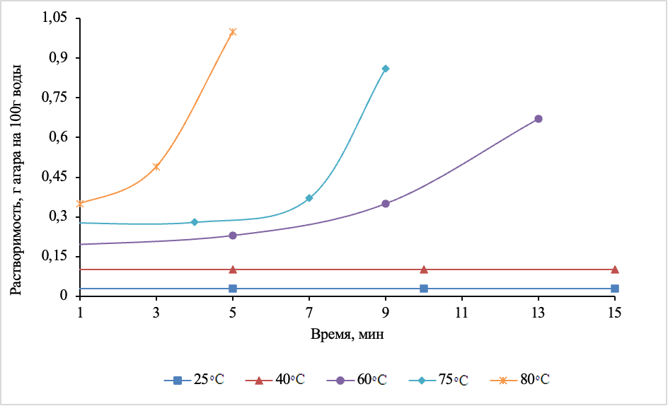
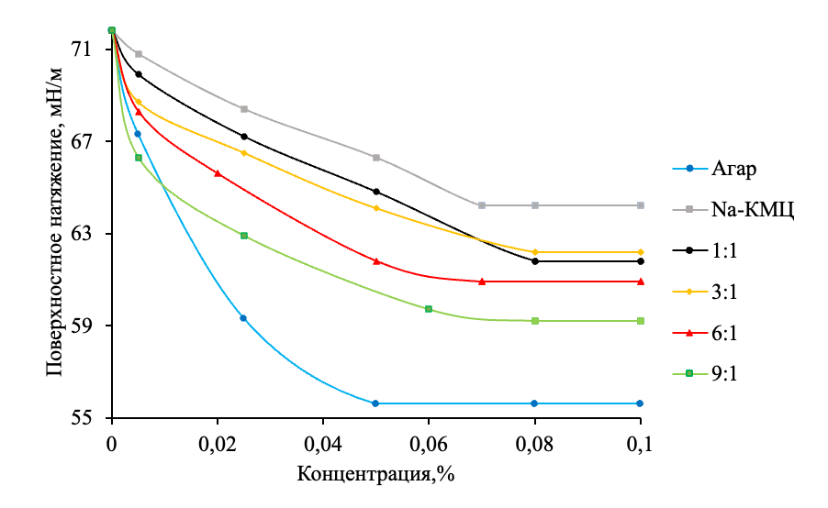
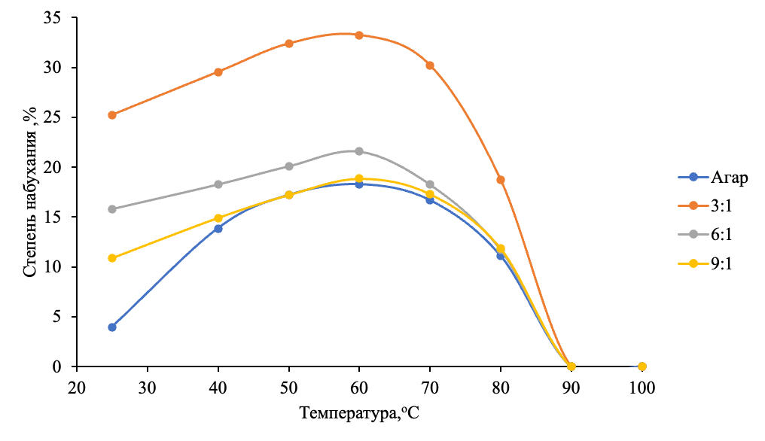
Федеральное государственное бюджетное образовательное учреждение высшего образования
САНКТ-ПЕТЕРБУРГСКИЙ ГОСУДАРСТВЕННЫЙ УНИВЕРСИТЕТ ПРОМЫШЛЕННЫХ ТЕХНОЛОГИЙ И ДИЗАЙНА
ВЫСШАЯ ШКОЛА ТЕХНОЛОГИИ И ЭНЕРГЕТИКИ
ВЛИЯНИЕ NA-КМЦ НА СВОЙСТВА АГАРА ИЗ КРАСНЫХ МОРСКИХ ВОДОРОСЛЕЙ
Баранова А.Е., Осовская И.И.
Красные морские водоросли являются уникальными по составу сырьем для получения целого ряда веществ с широким спектром биологически активных веществ с антимикробной, антивирусной и антибактериальной активностями. Одним из важных продуктов красных морских водорослей является агар.
Агар – это высушенный, аморфный, неазотистый экстракт из красных водорослей, состоит из практически нейтрального полимера (агарозы) и ионизированного (агаропектина) – в массовом соотношении 7:3 соответственно (рис.1).
Цель работы. Оптимизация условий получения композита введением натрий-карбоксиметилцеллюлозы (Na-КМЦ).
В рамках поставленной цели были сформулированы и решались следующие основные задачи:
Исследовать физико-химические и коллоидно-химические свойства композита Агар/NaКМЦ.
Провести качественную и количественную оценку применения композита Агар/NaКМЦ в микробиологии
Методы исследования: тензиометрия, растворимость, гелеобразование, пленкообразование, набухание, метод культивирования микроорганизмов
Рисунок 1.Структурная формула агара
Рисунок 3. Зависимость растворимости пленки агара в Н₂О от времени растворения при различных температурах
Рисунок 2. Зависимость поверхностного натяжения от концентрации в растворе
Рисунок 5. Зависимость степени набухания пленок от продолжительности
Теоретическая и практическая значимость: низкая поверхностная активность, высокая степень набухания, повышение времени растворения композита Агар/Na-КМЦ в воде улучшают его результативность в микробиологической практике
Рисунок 4. Зависимость степени набухания пленки от температуры

